Slide 1

LOONT PASSIE?
Een onderzoek naar de sociaal-economische positie van professionele kunstenaars in Vlaanderen
Muntpunt, Brussel, 22 november 2016
Presentatie onderzoeksresultaten en antwoorden vanuit het cultuurbeleid

Slide 2
WELKOM
12u30: Inleiding
              Delphine Hesters - Kunstenpunt (in naam van opdrachtgevers)
12u35: Voorstelling van het onderzoek
              Opzet van het onderzoek: Jessy Siongers - CuDOS, UGent
              Voornaamste inzichten: Delphine Hesters - Kunstenpunt
12u55: Antwoorden van het beleid: welke beleidsinitiatieven sluiten aan op de
              bevindingen van het onderzoek?
              Vlaams minister van Cultuur Sven Gatz
13u05: Vragen en antwoorden

Slide 3

INLEIDING
Studie acteurs 2014 - nu voor alle kunstenaars in Vlaanderen
UGent & consortium opdrachtgevers
Ruimere relevantie: kunstenaars als ‘prototype’

Slide 4
VOORSTELLING ONDERZOEK
OPZET ONDERZOEK
      Jessy Siongers - CuDOS - UGent
VOORNAAMSTE INZICHTEN
      Delphine Hesters - Kunstenpunt

Slide 5
Opzet onderzoek
Inhoud
Thema’s
Activiteiten (artistiek en niet-artistiek)
Tijdsbesteding
Inkomsten
Beroepskosten
Arbeidstevredenheid
Nood aan ondersteuning
Beeldend kunstenaars
Regisseurs & scenaristen
Muzikanten & componisten
Schrijvers & illustratoren
Podiumkunstenaars
(Acteurs 2014)

Slide 6
Opzet onderzoek
Methodologie
Online enquête
Individuele uitnodiging & open oproep (90/10 in respons)
Afbakening ‘professioneel’ kunstenaar?
  overleg experts
  databanken
  screeningsvragen
Databanken contactgegevens professionele kunstenaars
Ledenlijsten belangenbehartigers
VAF
VFL
Contacten werkgevers in het veld
Beheersvennootschap Playright
Kunstenpunt
Kunstenloket

Slide 7
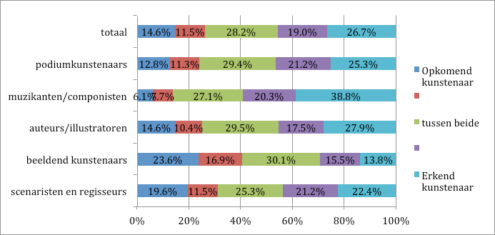
Respons
2706 respondenten (in analyse)
  716 beeldend kunstenaars
  392 regisseurs & scenaristen
  899 muzikanten & componisten
  308 schrijvers & illustratoren
  391 podiumkunstenaars
Figuur 1. Mate van erkenning per discipline (N = 2696)

Slide 8

Voornaamste inzichten
Kunstenaars als multiple job holders en ondernemers
Veel kunstenaars leven en werken in precaire omstandigheden
Scheppingsdrang maakt kwetsbaar
Grote gelijkenissen en opmerkelijke verschillen - zie fiches

Slide 9
1. Multiple job holders
Individuele spelers die opereren van project naar project - ‘flexwerkers’
  de regel in alle disciplines
Combineren jobs
  artistieke en niet-artistieke jobs
  binnen en buiten de kunsten

Slide 10
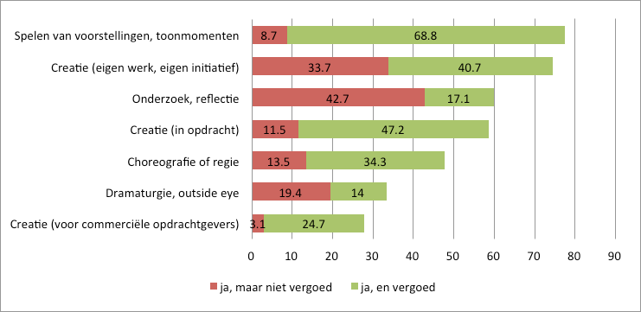
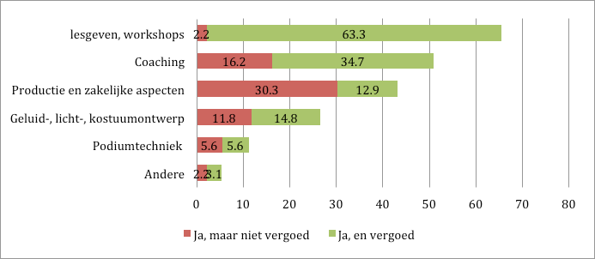
Figuur 2. Voorbeeld podiumkunstenaars
Artistieke activiteiten in de podiumkunsten
Meer dan 50% betrokken bij meer dan 4 producties
N = 356
Figuur 3. Voorbeeld podiumkunstenaars
Niet-artistieke activiteiten in de podiumkunsten
N = 331

Slide 11
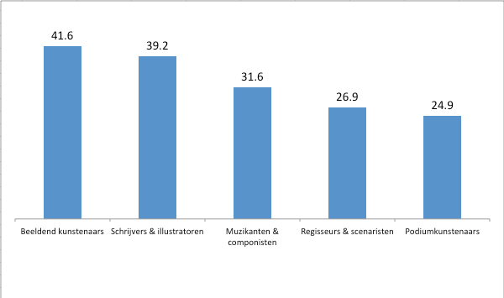
Figuur 4. Aandeel kunstenaars met een betaalde, niet-artistieke job - per discipline (2014)

Slide 12
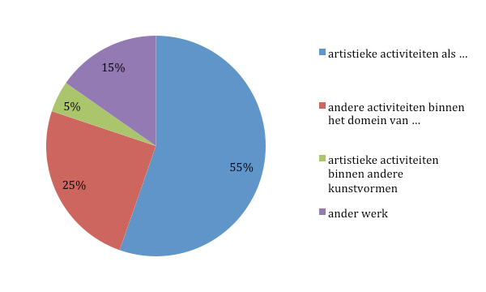
Figuur 5. Voorbeeld tijdsbesteding muzikanten & componisten

Slide 13
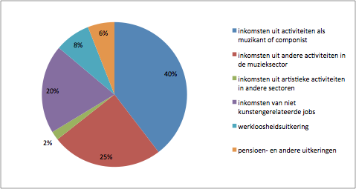
Figuur 5. Voorbeeld tijdsbesteding muzikanten & componisten
Figuur 6. Voorbeeld verdeling inkomsten muzikanten & componisten

Slide 14
Multiple job holders - ‘ondernemers’
Ondernemerschap = “het vermogen om de nodige middelen (financiële, materiële en mankracht) te mobiliseren om de eigen plannen te kunnen realiseren”
Kunstenaars als belangrijke ‘subsidiënten’ van de kunsten

Slide 15
2. Kunstenaars in precaire omstandigheden
Figuur 7. Netto-jaarinkomens van kunstenaars die onder werknemersstatuut werken (2014)
 | Scenaristen & regisseurs | Beeldend kunstenaars | Schrijvers & illustratoren | Muzikanten & componisten | Podiumkunstenaars | Acteurs (2014)
Gemiddelde | 24.965 | 14.715 | 21.752 | 22.877 | 17.504 | 19.952
PC 25 | 12.600 | 7.000 | 12.000 | 12.000 | 11.360 | 14.017
Mediaan | 18.000 | 13.786 | 20.670 | 20.000 | 17.142 | 19.000
PC 75 | 26.000 | 20.000 | 29.850 | 29.700 | 24.000 | 24.000
# | 139 | 211 | 97 | 305 | 166 | 173
Mediaan alle belastingplichtigen (2013): € 24.664
75% kunstenaars diploma hoger onderwijs vs. 40% bevolking

Slide 16
Figuur 8. Leven van artistiek werk alleen
20% | Regisseurs & scenaristen
11% | Beeldend kunstenaars
12% | Auteurs & illustratoren
12% | Muzikanten & componisten
10% en 8% | Podiumkunstenaars en acteurs (2014)
Figuur 9. Leven van werk in de artistieke sectoren alleen
50% | Regisseurs & scenaristen
50% | Muzikanten & componisten
31% | Beeldend kunstenaars
27% | Podiumkunstenaars
26% | Auteurs & illustratoren

Slide 17
Kunstenaars in precaire omstandigheden
Subjectieve / ervaring
Onvoorspelbaarheid en lage totale inkomens baart zorgen
45% overweegt soms of vaak om te stoppen (podiumkunsten tot 60%)
Meer dan een kwart van de alleenstaande kunstenaars geeft aan niet rond te komen met zijn/haar volledige inkomen

Slide 18
3. Scheppingsdrang maakt kwetsbaar
90% tevreden met inhoudelijk en artistieke aspecten van de job
Onderzoek, ontwikkeling en creatie minder vergoede activiteiten
    scheppingsdrang basis voor afwentelen financieel risico?
Collectiviseren?
Duidelijke vraag naar afspraken minimum- en billijke vergoedingen
Waar kunstenaars zich verenigen zijn ze minder kwetsbaar

Slide 19
Diversiteit vraag maatwerk
Grote gelijkenissen
maar ook opmerkelijke verschillen
    tussen disciplines - zie ook fiches
    binnen disciplines
    verschillende fases carrière
    aandeel marktwerking
    …
Vraagt maatwerk in de zoektocht naar antwoorden van sector en beleid

Slide 20
ANTWOORDEN VAN HET BELEID
Welke beleidsinitiatieven sluiten aan op de bevindingen van het onderzoek?
Vlaams minister van Cultuur Sven Gatz

Slide 21
1. Financiële steun via subsidies
1. Nieuw Kunstendecreet
    Structurele en projectsubsidies
    Kortlopende en meerjarige beurzen
    Binnen- en buitenlandse residentie- en presentatieplekken
    2. Beheersovereenkomsten Kunstinstellingen
3. VAF en VFL

Slide 22
2. Financiële steun via aanvullende financiering
6. Kunstenaarstoelage
Tijdelijk overbruggingskrediet voor projecten/investeringen
7. Aankoopregeling hedendaagse kunst
Aankopen van Vlaamse Overheid
Promotie en financiële steun
Jaarlijks min. 100.000 euro
4. Cultuurbank
    Kredieten voor groot en klein
5. Kunstkoopregeling
Kunst kopen op lening (rentearm)
Steunt jonge beeldende kunstenaars

Slide 23
3. Advies en begeleiding
8. Cultuurloket
        Zakelijke ondersteuning
    Centraal aanspreekpunt
    Operationeel in 2018

Slide 24
4. Initiatieven Federaal met FG
9. Tax shelter podiumkunsten
    Pre-financiering fiscaal belonen
    Ook voor vzw’s
    Eerste dossier in de loop van 2017
10. Statuut van de Kunstenaar
Commissie Kunstenaars

Slide 25
VRAGEN EN ANTWOORDEN

Slide 26
Dank

